Slide 1
めざせ！被害ゼロ！
F5ボタンを押して始めてください！
フィッシング
メール詐欺体験
～フィッシングメールの見分け方講座～
静岡県警察

Slide 2
フィッシングメールの流れ①
～詐欺被害が発生するまで～
攻撃者
フィッシングサイト作成
（調達・構築）
⇩
フィッシングサイト公開
⇩
フィッシングメール／
スミッシング配信（誘導）

Slide 3
フィッシングメールの流れ②
～詐欺被害が発生するまで～
利用者
フィッシングメール／スミッシング受信
⇩
メール中のリンクをクリック
⇩
フィッシングサイト
にアクセス
⇩
ID・パスワード・クレジットカード
情報等を入力（搾取される）
利用者の行動で
重要な情報を盗まれる

Slide 4
フィッシングメールの流れ③
～詐欺被害が発生するまで～
ID等の情報が盗まれると…
攻撃者
早期対応することで
被害防止は可能
正規サイトにログイン
⇩
不正な資金の引き出し・移動等（収益化）
商品の不正購入
被害の発生

Slide 5
どの段階で不審点を見分けるか
攻撃者
フィッシングサイト作成
（調達・構築）
⇩
フィッシングサイト公開
⇩
フィッシングメール／
スミッシング配信（誘導）
ID等の情報が盗まれると…
攻撃者
正規サイトにログイン
⇩
不正な資金の引き出し
・移動等（収益化）
商品の不正購入
早期対応することで
被害防止は可能
被害の発生
利用者
フィッシングメール／
スミッシング受信
⇩
⇩
フィッシングサイト
アクセス
⇩
ID・PW・クレカ情報等の情報を入力（搾取される）
この段階で不審点を見分ける方法を学びましょう
メール中のリンクをクリック
利用者の行動で
重要な情報を盗まれる

Slide 6
SMSが届いた。
このSMSの
どこが不審だと思いますか？

Slide 7
Lesson１

Slide 8
From：【相手の電話番号】
To：【自分の電話番号】
○○運輸です、お荷物を発送しましたが、あて先不明です、
下記よりご確認ください。
http://vrtssvqvxu.xyz

Slide 9
From：【相手の電話番号】
To：【自分の電話番号】
○○運輸です、お荷物を発送しましたが、あて先不明です、
下記よりご確認ください。
http://vrtssvqvxu.xyz
不審点：
・日本語が不自然です。発送→配送
あて先不明です→ご不在でした
・URLにxyzと書いてあり、公式に使用されているものではありません。
・URLの最後が今回はxyzとなっているが、online、shop、topなどもあります。

Slide 10
Lesson２

Slide 11
From：【相手の電話番号】
To：【自分の電話番号】
○○運輸です、お荷物を発送しましたが、あて先不明です、
下記よりご確認ください。
http://short.ly/3FzSFIH

Slide 12
From：【相手の電話番号】
To：【自分の電話番号】
○○運輸です、お荷物を発送しましたが、あて先不明です、
下記よりご確認ください。
http://short.ly/3FzSFIH
不審点：
・日本語が不自然です。発送→配送
あて先不明です→ご不在でした
・URLに「short」「ly」などと書いてあり、「jp」や「com」の記載がないため、短縮URL機能を使用してます。
・本来のURLを隠すために短縮していると思われます。

Slide 13
メールが届いた。
このメールの
どこが不審だと思いますか？

Slide 14
Lesson３

Slide 15
subject：【○○サービスのお知らせ】
Date： Wed,7,Dec 2022 12:32:01 +0000
From： ○○サービス<【相手のメールアドレス】>
To：【自分のメールアドレス】
body： ○○サービスをご利用いただきありがとうございます
〇〇サービスは無効になりました。
引き続きサービスをご利用いただきたい場合は、
下記リンクより詳細をご確認ください。
https://bakugai.co.jp
ご不便とご心配をおかけしまして誠に申し訳ございませんが、
何とぞご理解賜わりたくお願い申し上げます。

Slide 16
不審点：
・日本語が不自然です。
ご利用いただきたい→ご利用なさりたい
・マウスを上に乗せるとアクセス先URL「https://bakugai.shop」が表示され、
記載されているURLとアクセス先が違う
ことがわかります。
・今回、URLの最後が「shop」ですが、「online」「xyz」「top」などもあります。
subject：【○○サービスのお知らせ】
Date： Wed,7,Dec 2022 12:32:01 +0000
From： ○○サービス<【相手のメールアドレス】>
To：【自分のメールアドレス】
body： ○○サービスをご利用いただきありがとうございます
〇〇サービスは無効になりました。
引き続きサービスをご利用いただきたい場合は、
下記リンクより詳細をご確認ください。
https://bakugai.co.jp
ご不便とご心配をおかけしまして誠に申し訳ございませんが、
何とぞご理解賜わりたくお願い申し上げます。
https://bakugai.shop/

Slide 17
Lesson４

Slide 18
subject：【○○サービスのお知らせ】
Date： Wed,7,Dec 2022 12:32:01 +0000
From： ○○サービス<【相手のメールアドレス】>
To：【自分のメールアドレス】
body： ○○サービスをご利用いただきありがとうございます
〇〇サービスは無効になりました。
引き続きサービスをご利用いただきたい場合は、
下記リンクより詳細をご確認ください。
→ご利用変更はこちらから
ご不便とご心配をおかけしまして誠に申し訳ございませんが、
何とぞご理解賜わりたくお願い申し上げます。

Slide 19
不審点：
・マウスを上に乗せるとアクセス先URLが表示され、「ご利用変更はこちらから」のアクセス先が「https://damedame.access.shop/」
ということがわかります。
・これは、不審なURLを隠すためにリンク機能を使用していると思われます。
subject：【○○サービスのお知らせ】
Date： Wed,7,Dec 2022 12:32:01 +0000
From： ○○サービス<【相手のメールアドレス】>
To：【自分のメールアドレス】
body： ○○サービスをご利用いただきありがとうございます
〇〇サービスは無効になりました。
引き続きサービスをご利用いただきたい場合は、
下記リンクより詳細をご確認ください。
→ご利用変更はこちらから
ご不便とご心配をおかけしまして誠に申し訳ございませんが、
何とぞご理解賜わりたくお願い申し上げます。
https://damedame.access.shop/

Slide 20
Lesson５

Slide 21
subject：【○○銀行からのお知らせ】
Date： Wed,7,Dec 2022 12:32:01 +0000
From： ○○サービス<【shizuoka@gink0.co.jp】>
To：【自分のメールアドレス】
body：いつも○○銀行をご利用いただき
ありがとうございます。この度セキュリティ向上
に伴いパスワードの変更をお願いしております。
ご面倒をおかけしますがお手続きをお願いいた
します。
https://www.○○.△△/

Slide 22
subject：【○○銀行からのお知らせ】
Date： Wed,7,Dec 2022 12:32:01 +0000
From： ○○サービス<【shizuoka@gink0.co.jp】>
To：【自分のメールアドレス】
body：いつも○○銀行をご利用いただき
ありがとうございます。この度セキュリティ向上
に伴いパスワードの変更をお願いしております。
ご面倒をおかけしますがお手続きをお願いいた
します。
https://www.○○.△△/
不審点：
・送信元メールアドレスのドメイン（@以降）が「ginko」ではなく「gink0」となっています。
・不自然にゼロが使用されており「o」を「0」に置き換えて似せています。

Slide 23
Lesson６

Slide 24
body：○○銀行
このメールは登録パスワードを変更された方へのメールです。
確認のためにメールを送信しています。
お客様ご自身で変更した 场合は、このメールを無视しても
問題ありません。
お客様ご自身で変更していない場合は盗用の可能性が
ございます。
至急以下のURLをクリックしてください。
（PC？スマートフォンからご利用ください。）
https://www.bank.jp（正規のURL）

Slide 25
body：○○銀行
このメールは登録パスワードを変更された方へのメールです。
確認のためにメールを送信しています。
お客様ご自身で変更した 场合は、このメールを無视しても
問題ありません。
お客様ご自身で変更していない場合は盗用の可能性が
ございます。
至急以下のURLをクリックしてください。
（PC？スマートフォンからご利用ください。）
https://www.bank.jp（正規のURL）
不審点：
・「場合」「無視」の文字が簡体字になっています。
・「PC？スマートフォン」のように文字コードが違うため「？」が表示されています。

Slide 26
Lesson７

Slide 27
body：いつも○○カードをご利用いただきありがとうございます。
弊社では、お客様に安心してカードをご利用いただくことを目的に
第三者による不正使用を防止するモニタリングを検出しました。
なお、ご契約いただいているカードについては、第三者による不正使用
の可能性がございますので、カードのご利用を一時的に停止させて
いただいている、もしくは今後停止させていただく場合がございます。
ご不便とご心配をおかけしまして誠に申し訳ございませんが、
何とぞご理解賜わりたくお願い申し上げます。
○○カード会員サービスへの情報再確認を早急にお願いします。

Slide 28
body：いつも○○カードをご利用いただきありがとうございます。
弊社では、お客様に安心してカードをご利用いただくことを目的に
第三者による不正使用を防止するモニタリングを検出しました。
なお、ご契約いただいているカードについては、第三者による不正使用
の可能性がございますので、カードのご利用を一時的に停止させて
いただいている、もしくは今後停止させていただく場合がございます。
ご不便とご心配をおかけしまして誠に申し訳ございませんが、
何とぞご理解賜わりたくお願い申し上げます。
○○カード会員サービスへの情報再確認を早急にお願いします。
不審点：
・日本語の使用方法や言い回しが不自然なものがあります。

Slide 29
Lesson８

Slide 30
subject：【緊急】支払い口座の変更について
Date： Wed,7,Dec 2022 12:32:01 +0000
From： 経営者や取引業者からのメールアドレス
【〇×△@homnono.jp】
To：【自分のメールアドレス】
body： お疲れ様です。
以前から計画していた○○の買収の件ですが、
緊急かつ極秘で進めることになりました。
至急、先方が指定する海外の口座に送金する
必要があるため対応をお願いできないでしょうか？
よろしくお願いします。

Slide 31
不審点：
・受信したメールが、経営者や取引先からのものと思っても、メールが乗っ取られていたり、類似のメールアドレスを
使用している場合があります。
・文章中に「緊急」や「極秘」という
文字を使用している場合は、受信者に
切迫感を持たせて困惑させようとします。
特に、口座送金を指示している場合は、必ず責任者に確認をしましょう。
subject：【緊急】支払い口座の変更について
Date： Wed,7,Dec 2022 12:32:01 +0000
From： 経営者や取引業者からのメールアドレス
【〇×△@homnono.jp】
To：【自分のメールアドレス】
body： お疲れ様です。
以前から計画していた○○の買収の件ですが、
緊急かつ極秘で進めることになりました。
至急、先方が指定する海外の口座に送金する
必要があるため対応をお願いできないでしょうか？
よろしくお願いします。
※相手の言うとおりに口座へ振り込みをして多額の詐欺被害にあう事件が発生しています。

Slide 32
ファイルが添付されたメール
どこが不審だと思いますか？

Slide 33
Lesson９

Slide 34
Attachment：文書.docm
body：○○様
お世話になっております、○○です。
お見積もりについて、大変お待たせいたしました。
本メールにて添付しておりますので、
ご確認のほどお願いいたします。
引き続きよろしくお願いします。
******************************
株式会社○○ 営業部 ○○
正規のメール@アドレス.co.jp
******************************
○○様
お世話になっております、○○です。
先日の打ち合わせ、ありがとうございました。
添付ファイル
説明：
取引先から、過去のメールのやりとりが記載された「返信メール」が届きました。メール本文に不審箇所は見当たりません。
あなたは、メールに添付されたワードファイルを開きました。
過去のやり取り

Slide 35
Attachment：文書.docm
body：○○様
お世話になっております、○○です。
お見積もりについて、大変お待たせいたしました。
本メールにて添付しておりますので、
ご確認のほどお願いいたします。
引き続きよろしくお願いします。
******************************
株式会社○○ 営業部 ○○
正規のメール@アドレス.co.jp
******************************
○○様
お世話になっております、○○です。
先日の打ち合わせ、ありがとうございました。
添付ファイル
説明：
取引先から、過去のメールのやりとりが記載された「返信メール」が届きました。メール本文に不審箇所は見当たりません。
あなたは、メールに添付されたワードファイルを開きました。
過去のやり取り

Slide 36
不審点：
・通常、ワードファイルを開いても
セキュリティ警告は出ません。
・ウイルス感染に誘導するメールの
場合、「コンテンツの有効化」を
押すとウイルスをダウンロードして
しまい感染してしまいます。
※取引先からのメールと思っても、その内容はやり取りが終了しているものであったり、何ヵ月も前のメールであったり、時間的・内容的な不審点が見つかるかもしれません。
※不審点を解消するためには、メール以外の方法で送信者に連絡をして、メールの真偽を確認してください。

Slide 37
メールを受信した際の不審点について
攻撃者
フィッシングサイト作成
（調達・構築）
⇩
フィッシングサイト公開
⇩
フィッシングメール／
スミッシング配信（誘導）
ID等の情報が盗まれると…
攻撃者
正規サイトにログイン
⇩
不正な資金の引き出し
・移動等（収益化）
商品の不正購入
早期対応することで
被害防止は可能
被害の発生
利用者
フィッシングメール／
スミッシング受信
⇩
メール中のリンクをクリック
⇩
⇩
ID・PW・クレカ情報等の情報を入力（搾取される）
この段階で不審点を見分ける方法を学びましょう
フィッシングサイト
アクセス
利用者の行動で
重要な情報を盗まれる

Slide 38
フィッシングメールの流れ
～詐欺被害が発生するまで～
利用者
フィッシングメール／スミッシング受信
⇩
メール中のリンクをクリック
⇩
フィッシングサイト
アクセス
⇩
ID・PW・クレカ情報等の情報を入力
（搾取される）
利用者の行動で
重要な情報を盗まれる
この段階で不審点を見分ける方法を学びましょう

Slide 39
メール記載のURLにアクセスをした。
どこが不審だと思いますか？

Slide 40
Lesson１０

Slide 41
○○運輸です、お荷物を発送しましたが、
あて先不明です、
下記よりご確認ください。
http://○○unyu.co.jp
メールの内容
サイトへアクセス
スマートフォン会社ログインページ
○○ID
お客様の○○アカウントを管理
○○IDを入力
パスワードを入力
サイトの内容

Slide 42
○○運輸です、お荷物を発送しましたが、
あて先不明です、
下記よりご確認ください。
http://○○unyu.co.jp
不審点：
・メール本文では「○○運輸」なのに、記載されたURLからサイトにアクセスをすると、
通信事業者のログインページにアクセスさせられています。
メールの内容
サイトへアクセス
大手通信事業者ログインページ
○○ID
お客様の○○アカウントを管理
○○IDを入力
パスワードを入力
※ＩＤ・パスワードを入力すると不正な決済等の被害にあう 恐れがあります。
サイトの内容

Slide 43
Lesson１１

Slide 44
○○運輸です、お荷物を発送しましたが、
あて先不明です、
下記よりご確認ください。
http://○○unyu.co.jp
メールの内容
サイトへアクセス
システムの警告
アプリケーションをダウンロードして、
インストールの許可をしてください。
ダウンロード
！
サイトの内容

Slide 45
○○運輸です、お荷物を発送しましたが、
あて先不明です、
下記よりご確認ください。
http://○○unyu.co.jp
不審点：
・荷物の受け取りの確認を促すメールなのに、アプリケーションをダウンロードしてインストールするように指示しています。
メールの内容
サイトへアクセス
システムの警告
アプリケーションをダウンロードして、
インストールの許可をしてください。
ダウンロード
！
サイトの内容
※アプリケーションをインストールすると、個人情報などの窃取・不正決済・メール等の不正送信の被害にあう恐れがあります。

Slide 46
Lesson１２

Slide 47
○○運輸です、お荷物を発送しましたが、
あて先不明です、
下記よりご確認ください。
http://○○ginko.co.jp
銀行会社ログインページ
ご本人確認
お客様の番号
第一暗証番号を入力
第二暗証番号を入力
支店番号を入力
口座番号を入力
生年月日を入力
パスワードを入力
ワンタイムコードを入力
メールの内容
サイトへアクセス
サイトの内容

Slide 48
○○運輸です、お荷物を発送しましたが、
あて先不明です、
下記よりご確認ください。
http://○○ginko.co.jp
銀行会社ログインページ
ご本人確認
お客様の番号
第一暗証番号を入力
第二暗証番号を入力
支店番号を入力
口座番号を入力
生年月日を入力
パスワードを入力
ワンタイムコードを入力
メールの内容
サイトへアクセス
不審点：
・メールに記載されたＵＲＬにアクセスすると、偽のログインページに移動し、住所、氏名、生年月日、電話番号など必要以上の個人情報の入力を求められます。
サイトの内容
※個人情報を入力すると不正送金等の被害にあう恐れがあります。

Slide 49
ショートアンサー終了

Slide 50
フィッシング対策や
参考ホームページの紹介
・フ ィ ッ シ ン グ 対 策 協 議 会：各社を騙るフィッシングメールの緊急情報、ニュース、
記事、対策等が掲載されています。
URL:https://www.antiphishing.jp
・「’;--have I been pwned?」：使用している電話番号、メールアドレス情報、パスワード
等が流出していないかを確認できるサービスです。
・ａ ｇ ｕ ｓ ｅ ：サイト内で調査したいURLを検索すると、サーバーの
位置情報などの情報を得られるサービスです。

Slide 51
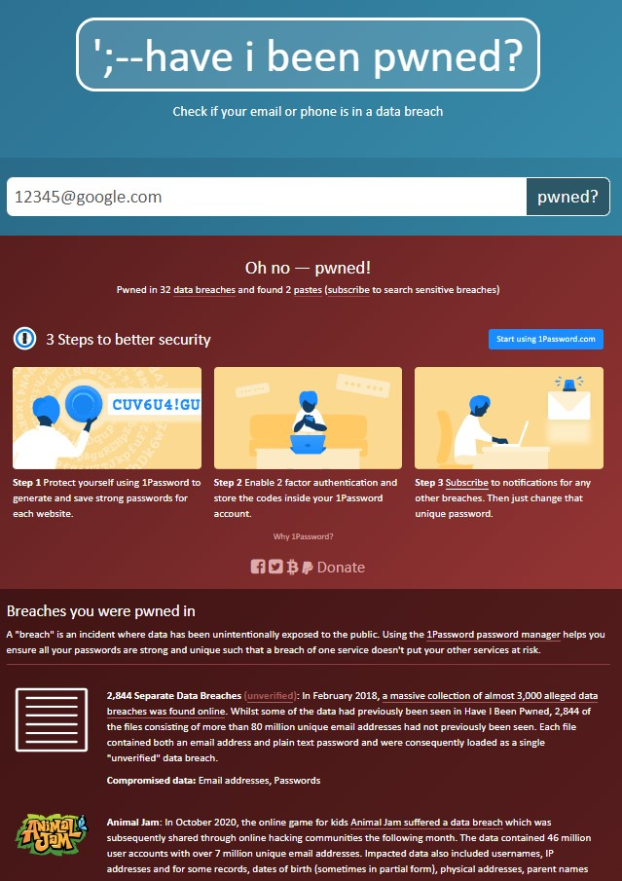
have I bee pwned
の使い方
確認したいアドレスを入力してください
Pwned!は流出をしている際に表示されます
１．Pwned?ボタンの左の入力フォームに確認したい
アドレスを入力してください。
２．Pwned?ボタンを選択すると
「Good news – nopwnage found!」
「Oh no – pwned!」
のいずれかが表示されます。
３．「Oh no – pwned!」の場合はアドレス情報が流出
した原因の事件が表示されます。
４．もしも、「oh on – pwned!」が表示された際は
ID・パスワードを変更してください。
アドレス情報が流出した原因が
以下に表示されます

Slide 52
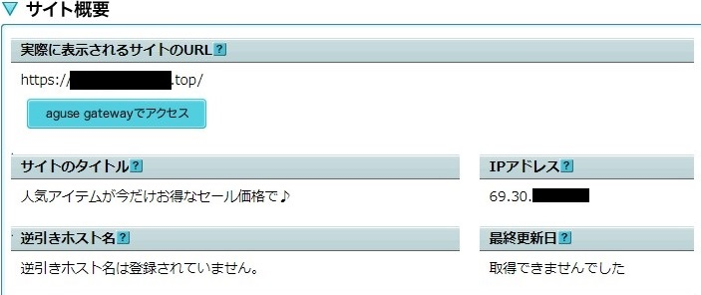
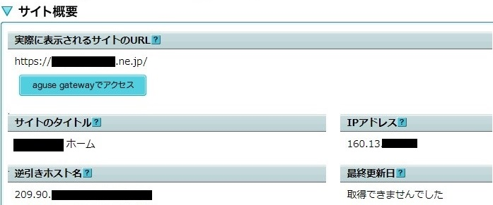
aguseの使い方 ①
・入力フォームにURLを入力し「調べる」ボタンを選択すると、下図のような結果が表示されます。
・サイト概要を確認すると、偽サイトと正規サイトを比べても不審な点はあまり認められません。
偽サイト検索結果
正規サイト検索結果

Slide 53
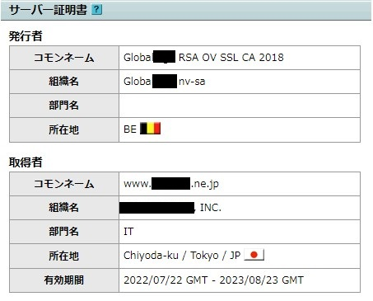
aguseの使い方 ②
・サーバー証明書を確認すると、偽サイトでは「サービスは提供されていません」と表示されました。
・正規サイトでは、発行者が記載されており、取得者欄にもサイトと同様の会社名が記載されています。
偽サイト検索結果
正規サイト検索結果

Slide 54
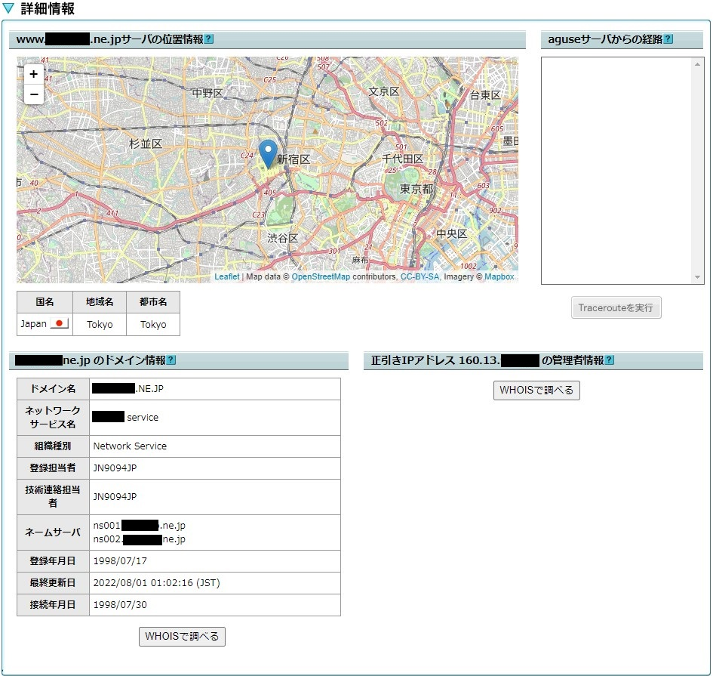
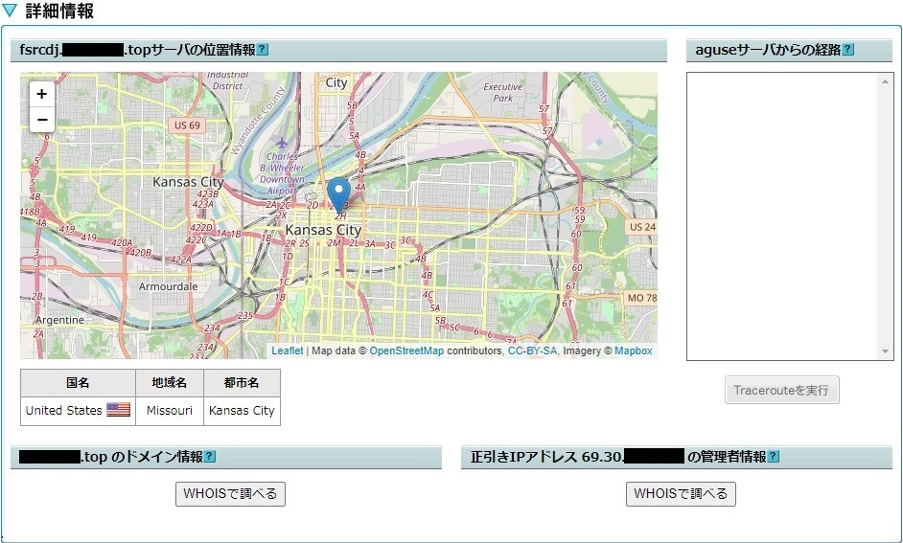
aguseの使い方 ③
・詳細情報を確認すると、偽サイトではサーバーの位置情報が「海外」と表示され、ドメイン情報は表示されませんでした。
・正規サイトの結果では、サーバーの位置情報が「国内」で表示され、ドメイン情報も社名と同一のものが表示されました。
偽サイト検索結果
正規サイト検索結果

Slide 55
めざせ！被害ゼロ！
おしまい！
静岡県警察

